Slide 1
Всероссийский урок «Готов к труду и обороне. Возрождение традиций. Путь к здоровью через нормы ГТО»
Презентацию подготовила учитель физической культуры
МКОУ « Тургеневская СОШ»
Любомудрова Светлана Николаевна

Slide 2
Цели урока
обучающая: познакомить с понятием «ГТО», закрепить знания детей о здоровом образе жизни, о различных видах спорта;
познавательная: развивать у детей интерес к спорту как важной составляющей здорового образ жизни;
воспитательная: создать ситуации выбора для воспитания ответственного отношения к своему здоровью.

Slide 3
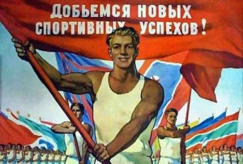
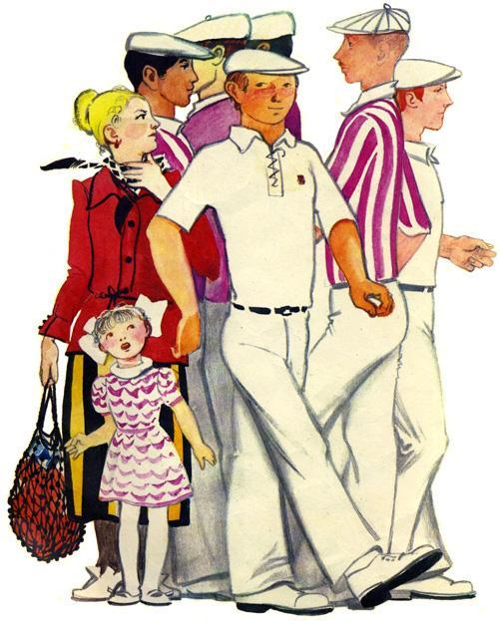
Вам знакомы эти строчки стихотворения
Ищут пожарные, Ищет милиция, Ищут фотографы В нашей столице, Ищут давно, Но не могут найти Парня какого-то Лет двадцати.
Среднего роста, Плечистый и крепкий, Ходит он в белой Футболке и кепке. Знак «ГТО» На груди у него. Больше не знают О нем ничего.
Многие парни Плечисты и крепки. Многие носят Футболки и кепки. Много в столице Таких же значков. Каждый К труду-обороне Готов.

Slide 4
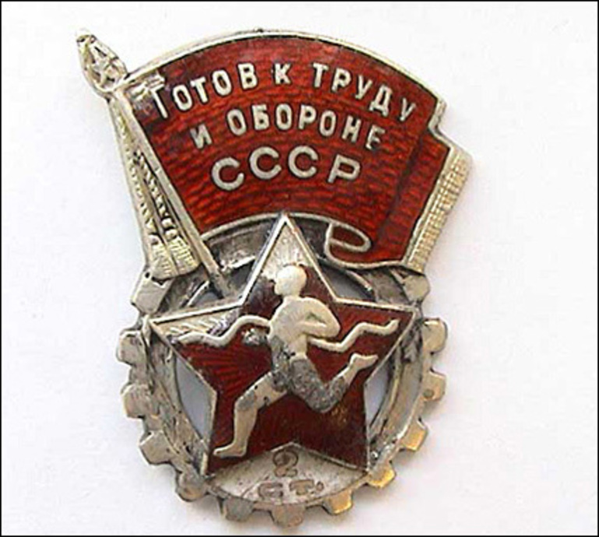

Slide 5
В чём состояла суть системы ГТО в Советском Союзе?

Slide 6
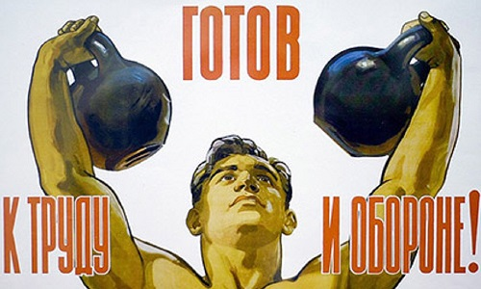
Что это за значок? И что означает ГТО?

Slide 7
ГТО или Готов к труду и обороне — это физкультурный комплекс, который направлен на укрепление здоровья, всестороннее физическое развитие людей, подготовку их к трудовой деятельности и защите Родины.

Slide 8
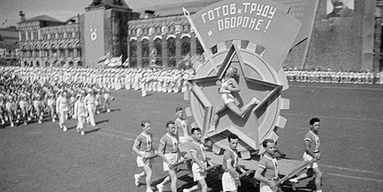
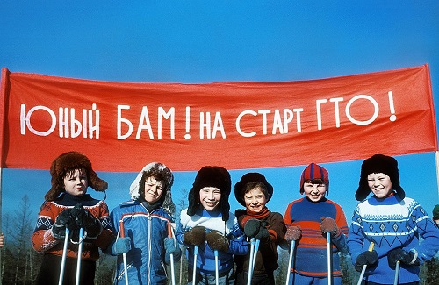

Slide 9
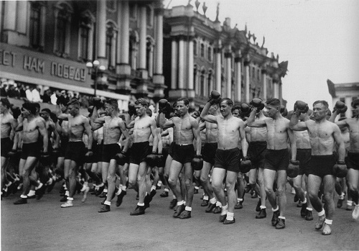
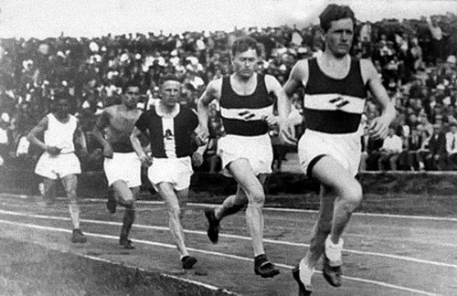

Slide 10
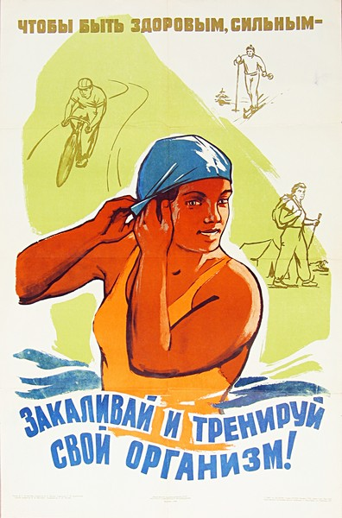
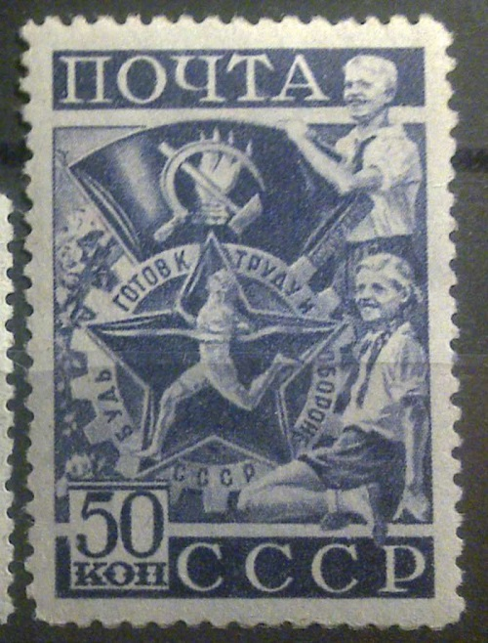
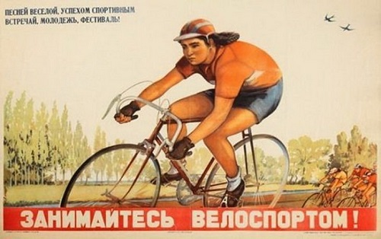

Slide 11
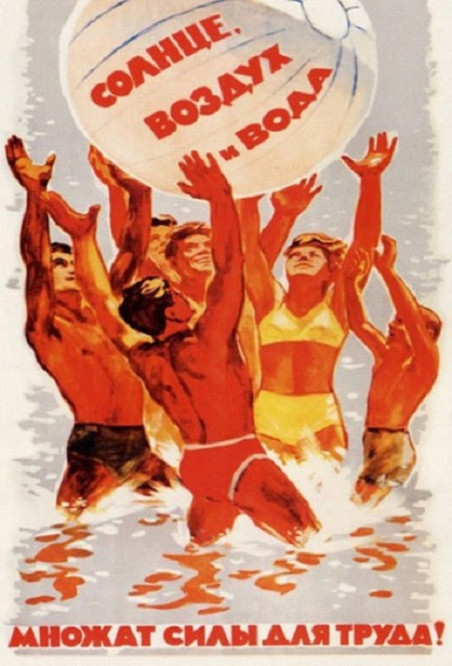
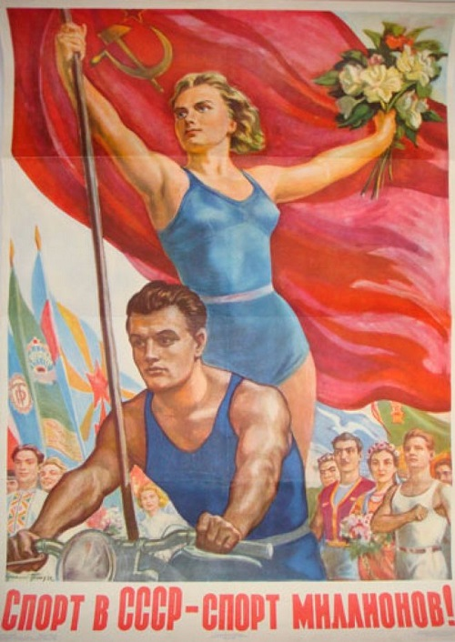

Slide 12
Почему Путин решил возродить систему ГТО?

Slide 13
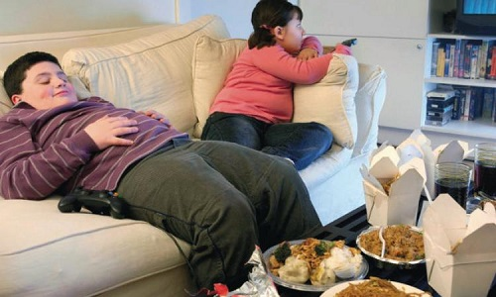

Slide 14
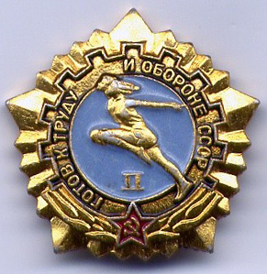
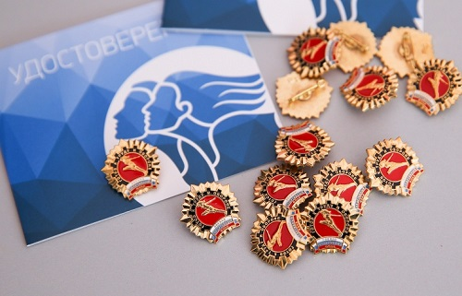
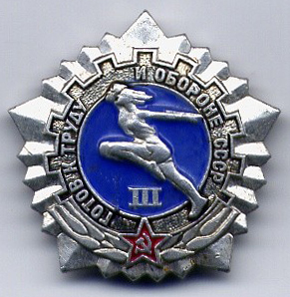

Slide 15
Все советские космонавты были обладателями значков ГТО. Юрий Гагарин, еще учась в ремесленном училище, занимался баскетболом и хоккеем и сдал нормативы ГТО на золотой значок.
Мы с вами являемся свидетелями появления нового ГТО.
У каждого из вас, ребята, появится «паспорт школьника», в который будут вписываться ваши творческие и спортивные достижения.
Дальше, для того, чтобы стимулировать занятия физкультурой среди молодежи, Минобрнауки предлагает суммировать результаты по ЕГЭ и ГТО при поступлении в высшие учебные заведения.

Slide 17
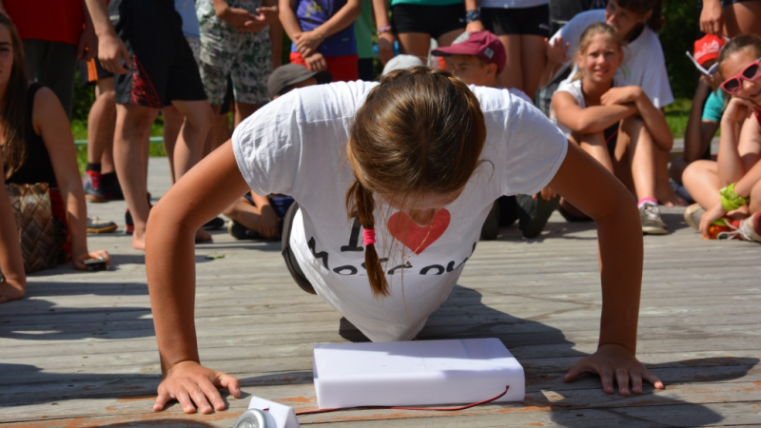
Нормативы ГТО для учащихся в наше время:
Первый этап –
1. Бег на 100м.
2. Прыжок в длину с места.
3. Подтягивание из виса для юношей, сгибание и разгибание рук в упоре – для девушек. 4. Наклоны вперед. 5. Метание снаряда (700гр.) для юношей – (500гр.) для девушек. 6. Стрельба из электронного оружия (дистанция 10м.).

Slide 18
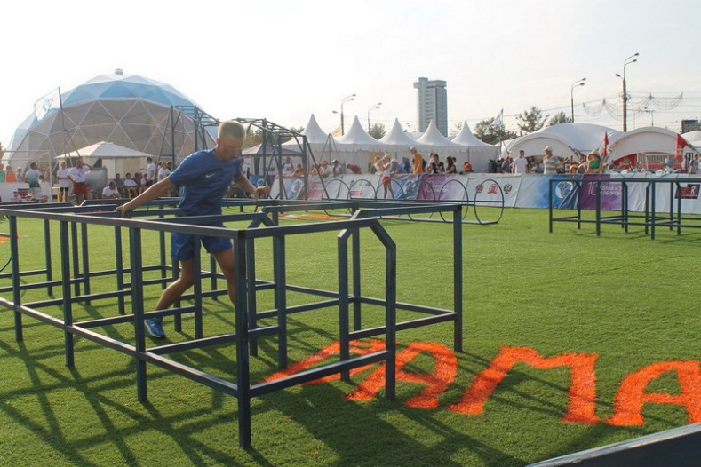
Нормативы ГТО :
Второй этап – прохождение полосы препятствий (только для юношей).
Поднятие по канату из положения стоя на высоту 2, 5 метра;
Не спускаясь с каната ходьба на руках по разноуровневому рукоходу;
3. Ходьба по бревну; 4. Проход препятствия «лабиринт»;
5. Пролазание внутри лаза с маскировочной сеткой;
6. Преодоление «стены» высотой 2 м;
7. Возвращение бегом на линию старта.
Посмотреть нормы ГТО можно на сайте http://www.gto-normy.ru/

Slide 19
Чтобы трудиться
Человек должен быть здоров
Что для этого нужно?
1. Не приобретать зависимость от вредных привычек(назовите самостоятельно).
2. Придерживаться здорового образа жизни

Slide 20
Нашу жизнь разрушают

Slide 21
Нашу жизнь продолжает

Slide 22
УДАЧИ В ЖИЗНИ, УЧЕБЕ И СПОРТЕ!

